Slide 1
UDON #ええじゃないか！学生ハッカソン in 豊橋
Keigo Mori
Yuki Imaeda
Suzuki Kazuyoshi
Uzawa Yoshinobu
Notes:
これからチームうどんの発表をはじめていきます。
班員は私たち四人となります。よろしくお願いします。

Slide 2
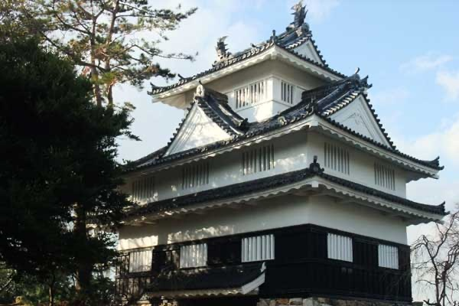
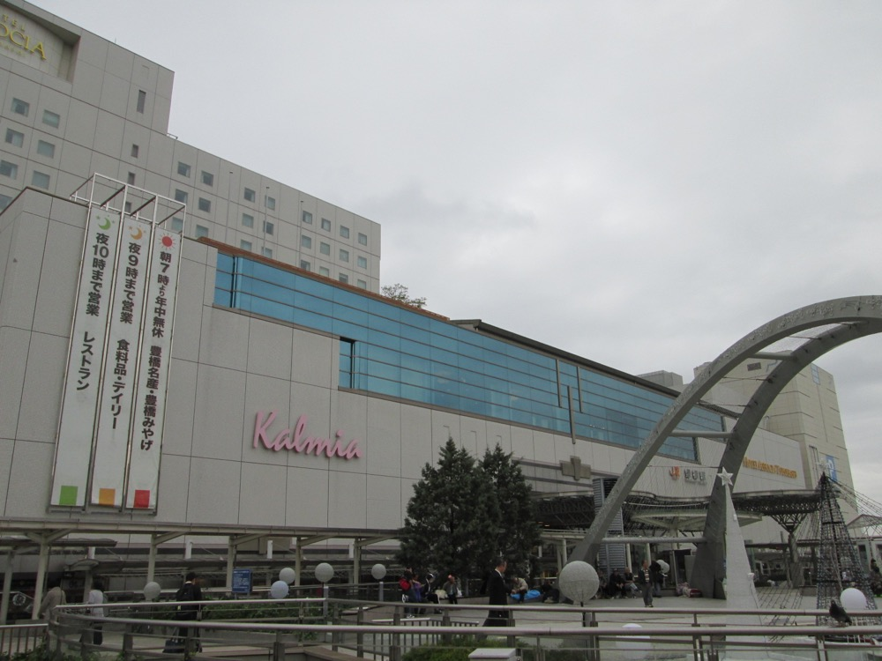
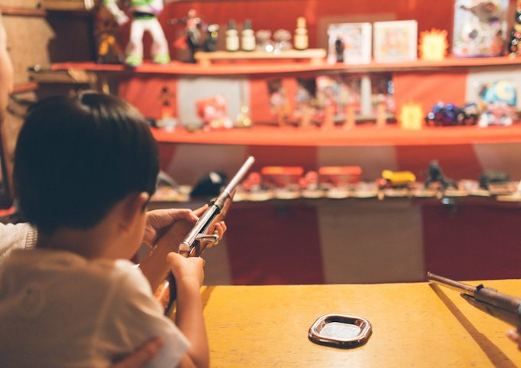

みなさん、
Notes:
みなさん、自分の住んでいる地域のこと、ちゃんとしっていますか？ これぐらいの年齢になってくると、自分の住んでいる地域のことですら、関心がなくなっているのではないでしょうか。僕もそんなひとりです。昔はいろんなところに遊びに行ってはしゃいでいただけに、なんだか、悲しいですね。なので、今回は地域のことを知るきっかけになるサービスを作ろうと思いました。

Slide 3
今回のハッカソンのテーマ
オープンデータを
用いたサービスの作成
Notes:
ということで、今回のええじゃないかハッカソンはオープンデータを用いたサービスの作成することでした。そんな中、私たちは

Slide 4

チームUDONのテーマ
地域のイベントを
もっと便利にわくわく！
Notes:
地域のイベントをもっと便利にわくわくさせる仕組みを作ろうと思いました！
さらに言ってしまえば地域のお祭りって、その地域らしさを表す一番のものだと私は思います。そこで、今回は豊橋を代表するお祭り、ええじゃないか豊橋祭りをクリティカルに考えたプロダクト開発を行ってきました。

Slide 5


その名も
パーソナー
$Purpose+Sonner=$
Notes:
その名も。パーパスとソナーの造語、パーソナーです。
チョコバナナが食べたい人、からあげが目当ての人といったように、お祭りとして開催される中にも、様々な会場があり、いきたい場所があるでしょう。そういったお祭りに対する目的地を探し当てる(つまり、パーパスをソナーする)のがこのパーソナーです。

Slide 6
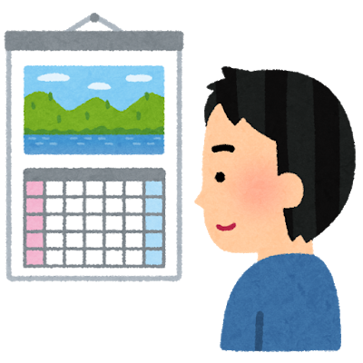
まだ見ぬイベントを発見せよ！
オープンデータから抽出された
イベントを一覧表示！
おっ今日カニ食べ放題のイベントあるやんけ！
Notes:
ここからはパーソナーの主な使い道を紹介します。まず、はじめにまだ見ぬイベントを発見せよ！ということで、このアプリを利用したユーザーはオープンデータから抽出された現在開催中のイベントを確認することができます。いつもの恒例行事はもちろん、今までしらなかった気になるイベントが見つかるかもしれません！

Slide 7
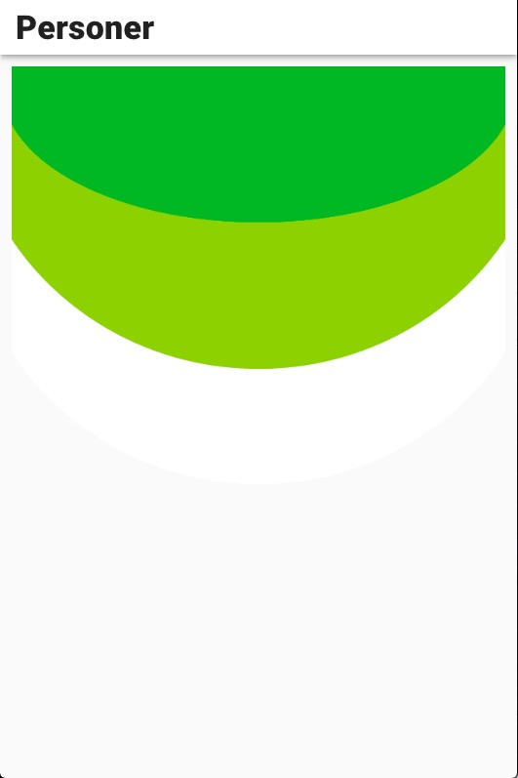


気になった会場を探し出せ！！
会場まではダウジング形式
地図を読む 必要ナシ！
サルでもわかる簡単操作
Notes:
そして気になった会場を探し出せ！ということなんですが、会場までは、よくある無機質なMAPでの誘導ではありません。まるで、ダウジングマシンを使ってお宝探しをしているように、スマホの画面には信号が映り込み、目的の会場へのだいたいの方向を指し示してくれます。きっと、このアプリを使った人は、少年のようなわくわく感を再び感じることができるでしょう。

Slide 8
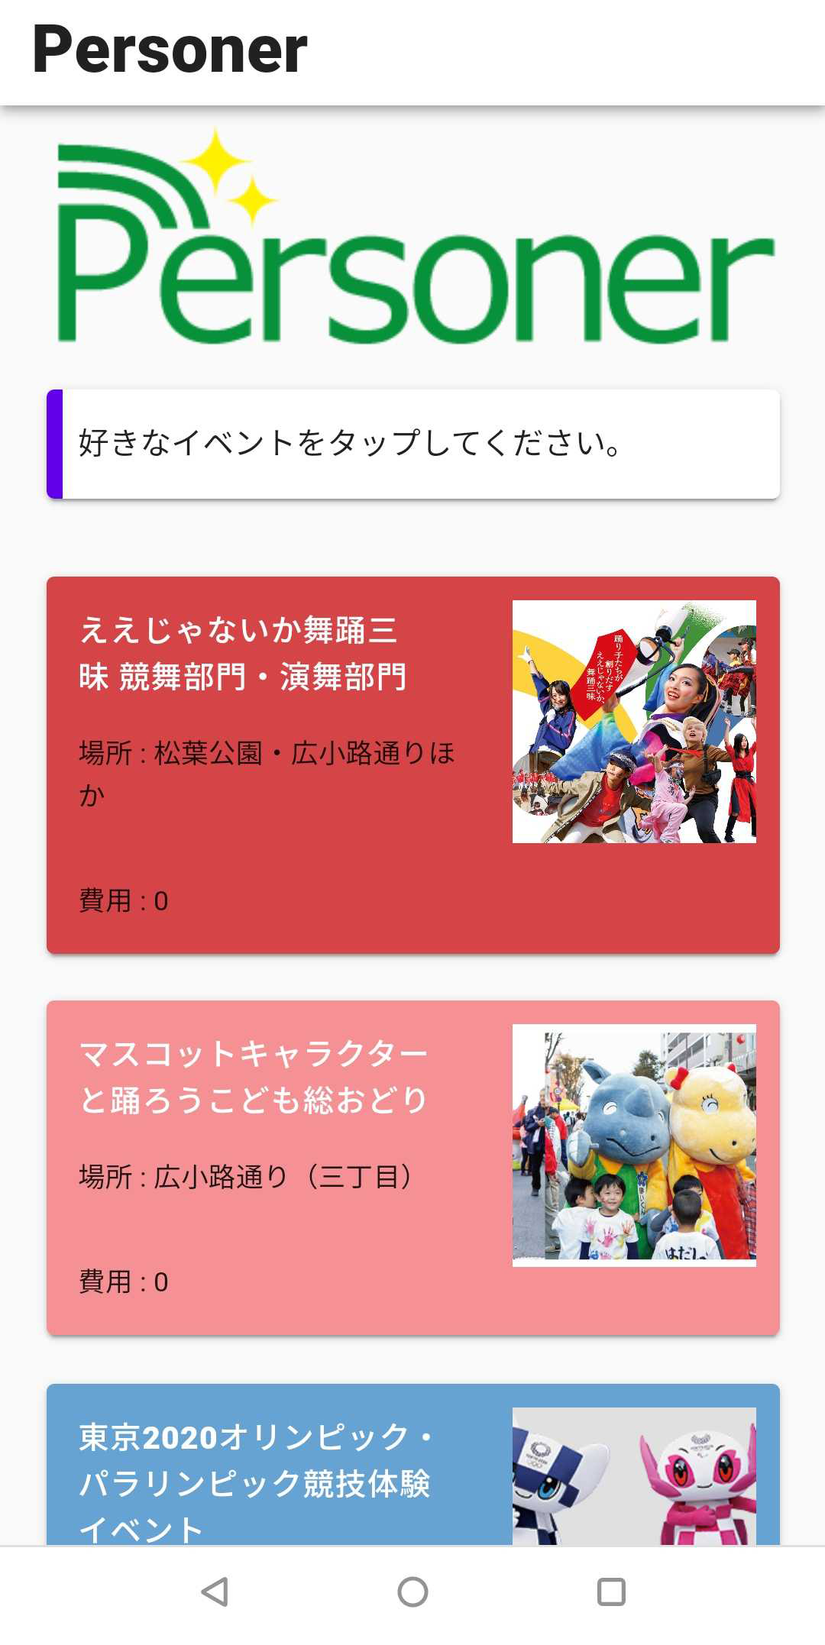
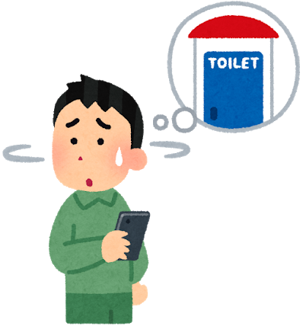

急にトイレに行きたくなっても安心
近くのトイレを自動で探索
スグにダウジング開始！
これは
安心〜〜
Notes:
そして極め付けにはあなたの緊急時の強い味方にもなります！イベント時のトイレ設置場所を収集することで、急にトイレにいきたくなっても、現在地から一番近いトイレに案内してくれます！漏れそうになったら迷わずこのアプリを速攻で開きましょう！

Slide 9
ちょっとお見せします
デモ
demo

Slide 10




しくみ
HTTP Req
API Req
HTTP Res
API Res
DB Res
DB Req
Notes:
このサービスの全体像はこのようになっています。ユーザーの端末はイベントのある外でも通信できる携帯電話を想定しており、ここからフロントのサービスであるVueにHTTPのリクエストが投げられます。VueはユーザーにWEBページを提供するために必要なデータを取得してくるために、サーバーのサービスであるLaravelにAPIリクエストを投げます。リクエストを受け取ったLaravelはその要求内容に応じたデータをデータベースから取得し、それをVueに返します。最後にVueがそれらのデータを使ってWEBページをユーザーの端末に返すという一連の仕組みです。

Slide 11
END
Notes:
以上でETEAMの発表を終わります。ありがとうございました。

